Slide 1
Имя существительное

Slide 2
Бб
Минутка чистописания
Был бы друг, найдется и досуг.

Slide 3
Школа. Дом, трава, земля, Любой предмет обозначаю я. Кто? Учитель ,врач, сосед. Что? Диван, велосипед. Бываю разного я рода, Тротуар, окно , природа. Изменюсь по числам и по падежам. В гости я спешу к ученикам. Вот какая я часть речи удивительная И зовусь Я имя …
существительное

Slide 4
Имя существительное

Slide 5
Цели и задачи урока:
1. Развивать умения характеризовать существительное как часть речи.
2.Научить определять род, число имён существительных.
3.Развивать речь, пополнять словарный запас, расширять кругозор.

Slide 6
Д*ревья, р*ка, б*рега, б*да, л*са, б*льчонок.
Г*ра, в*лчата, тр*пинки, м*ря , к*тята, д*ченька.
Б*рсук, з*яц, с*хар, п*льто, з*вод, р*кета.

Slide 7
Деревья, река, берега, беда, леса, бельчонок.
Гора, волчата, тропинки, моря ,
котята, доченька.
Барсук, заяц, сахар, пальто,
завод, ракета.

Slide 8
На какие группы можно разделить эти имена существительные?
Одушевлённые
Ед.ч. Мн.ч.
бельчонок котята
доченька волчата
барсук
заяц
Неодушевлённые
Ед.ч. Мн.ч
река деревья
беда тропинки
гора берега
сахар леса
пальто моря
завод
ракета

Slide 9
Часть речи
Обозначает предмет
Отвечает на вопросы
Кто? Что?
Изменяется по числам
мн. ч. и ед. ч.
Имя
существительное
Имеет род
мужской род
женский род
средний род
Нарицательные и собственные
Одушевлённые и неодушевлённые

Slide 10
Род имён существительных
Бабочка
Она(моя) – ж.р.
Мяч
Он (мой) – м.р.

Slide 11
Солнце
Оно (моё) – ср.р.

Slide 12
Определите род имён существительных
М.р. Ж.р. Ср.р.
День, утро, поле, роса, ветер, небо, ромашка, дождь, гроза.

Slide 13
МЫШЬ КАМЫШ

Slide 14
Запомни:
На конце существительных женского рода после шипящих пишется Ь.
На конце существительных мужского рода после шипящих ь не пишется.

Slide 15
Род имён существительных
МУЖСКОЙ РОД | СРЕДНИЙ РОД | ЖЕНСКИЙ РОД
ДОМ | ОБЛАКО | КНИГ
МУЗЕЙ | СОЛНЦ | ЛИЛИ
ПЕНЬ | ПЕНИ | ТЕТРАДЬ
КАМЫШ |  | МЫШЬ
Исключение: ПАП ДЯД | Исключение: ВРЕМ
о
а
Е
я
Е
а
я
я

Slide 17
рожь
Определите род имён существительных
Плащ
луч
ночь
нож
тишь
М.р. Ж.р.

Slide 18
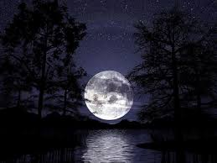
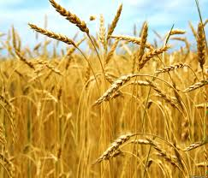
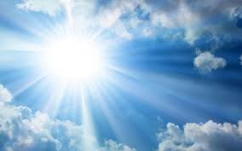
Работа в группах
НОЧЬ
РОЖЬ
ЛУЧ

Slide 19
Развитие речи

Slide 20
МЫ ЗНАЕМ
Имя существительное – это …
Имя сущ. изменяется по …
Род имён сущ. можно определить по … и с помощью слов …
Какие бывают имена сущ. …
После шипящих на конце существительных пишется Ь …

Slide 21
Урок понравился
и для меня был полезным
Мне на уроке было скучно

